Slide 1
新住民語文補充教材 字體安裝說明

Slide 2
以下分別說明
新住民語文字體-Windows 10安裝說明
Windows 10可提供加裝的字型有越南語、印尼語、泰語、緬甸語、柬埔寨（高棉文）、馬來西亞語、菲律賓語。
各語言別，除自身語言外，請再加裝木里字體，以符合PPT使用字體。。
緬甸語可再另行安裝字型檔

Slide 3
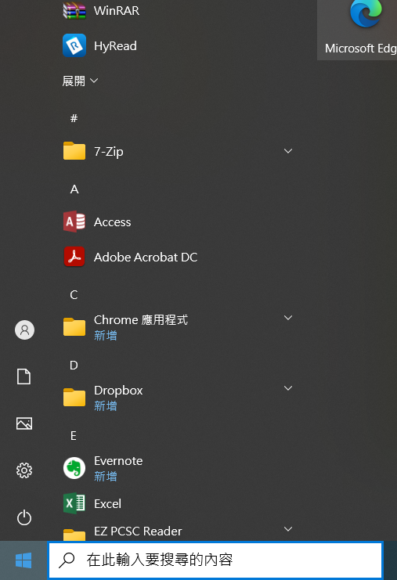
Windows 10字型安裝步驟
開啟設定檔， 如圖示位置
選取設定

Slide 4
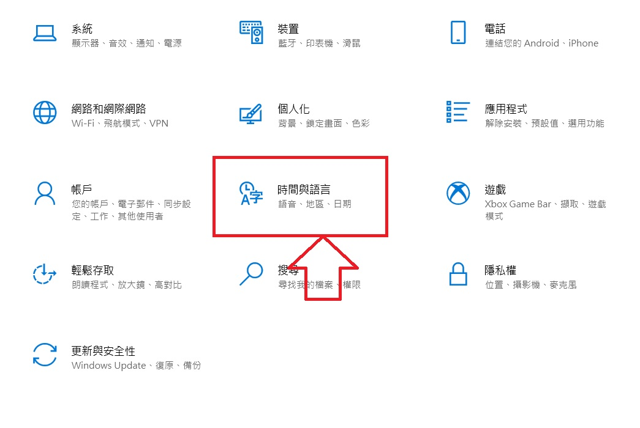
點選時間與語言選項，如圖示位置

Slide 5
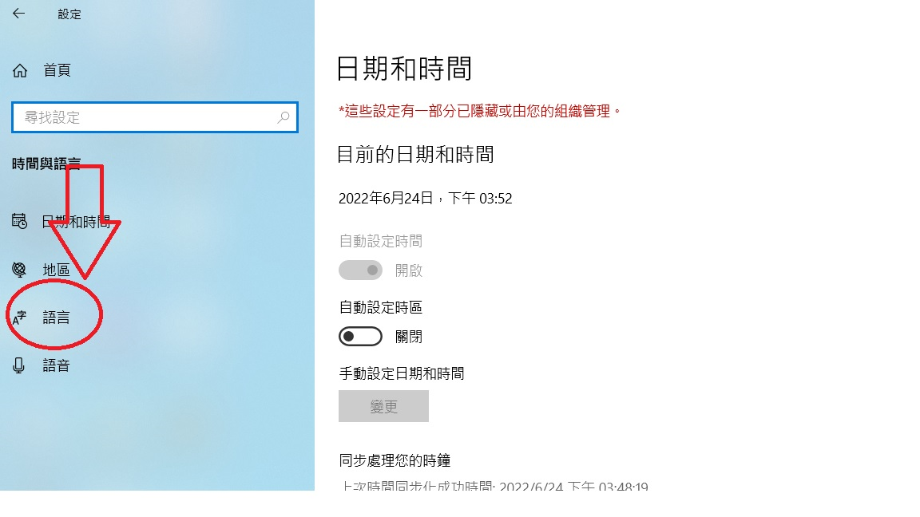
點選語言，如圖示位置

Slide 6
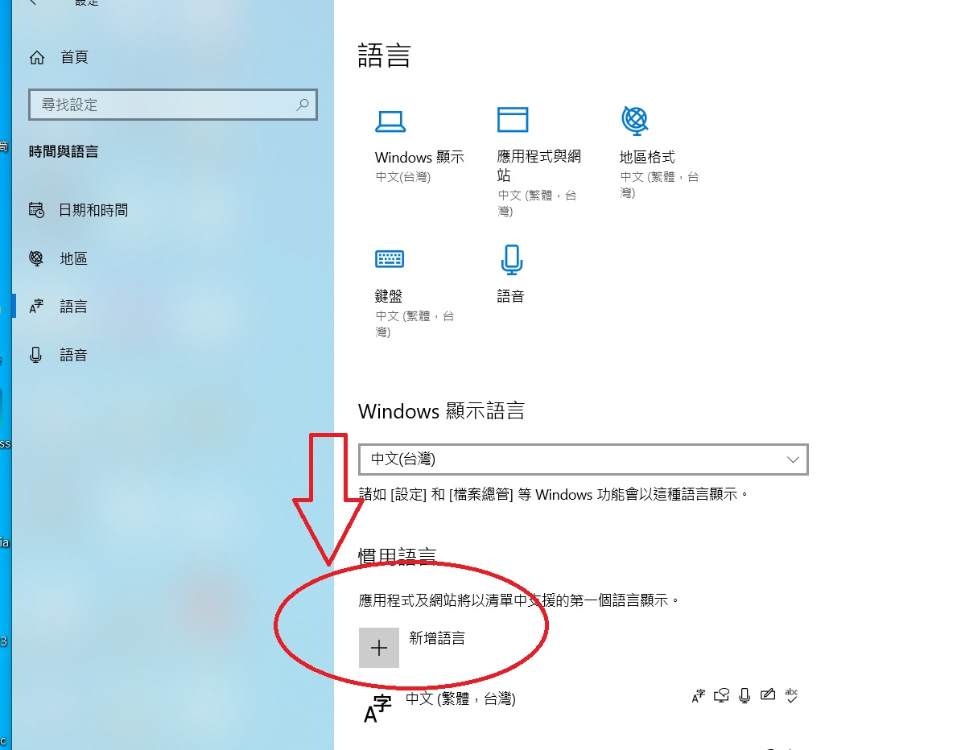
點選新增語言選項，如圖示位置

Slide 7
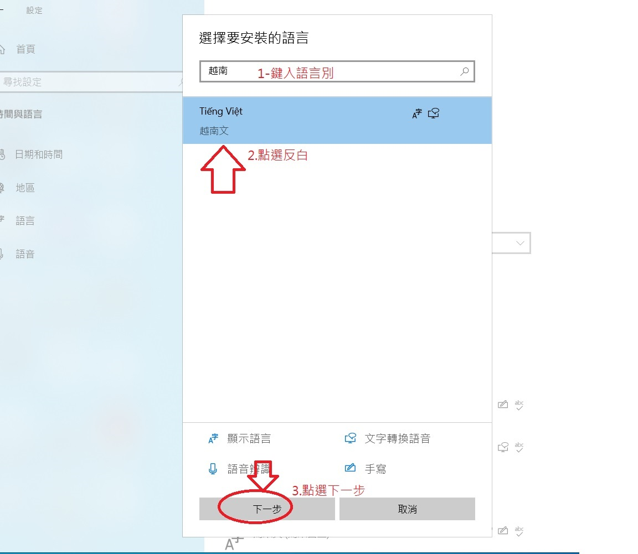
依圖示位置，分別輸入語言別，點選，按下一步。
柬埔寨語，請輸入高棉文。

Slide 8
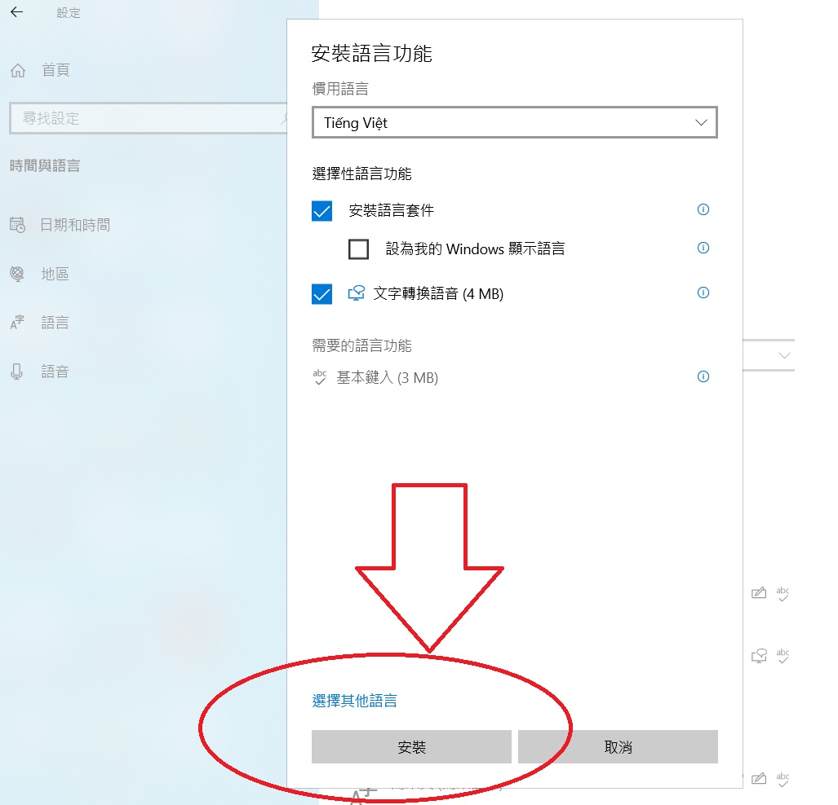
點選安裝，如圖示位置

Slide 9
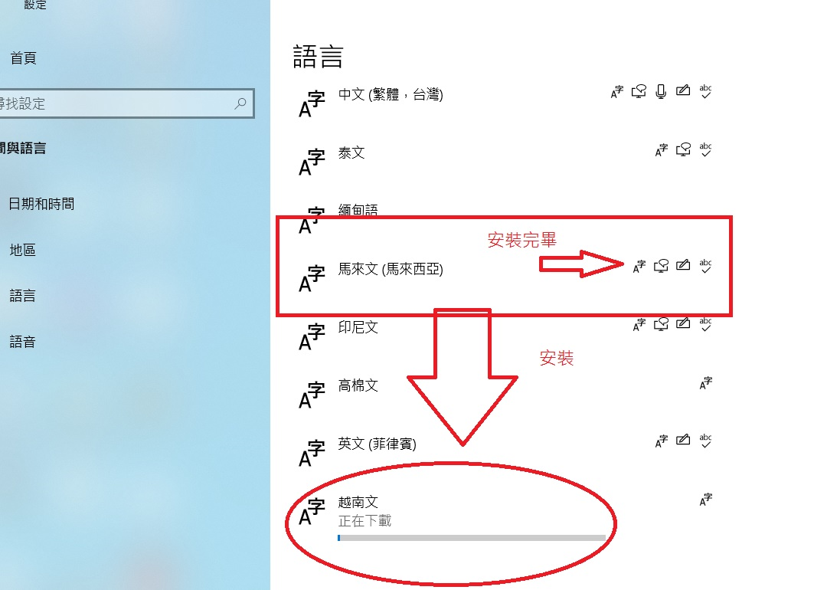
如圖示，安裝中及安裝完畢選項

Slide 10
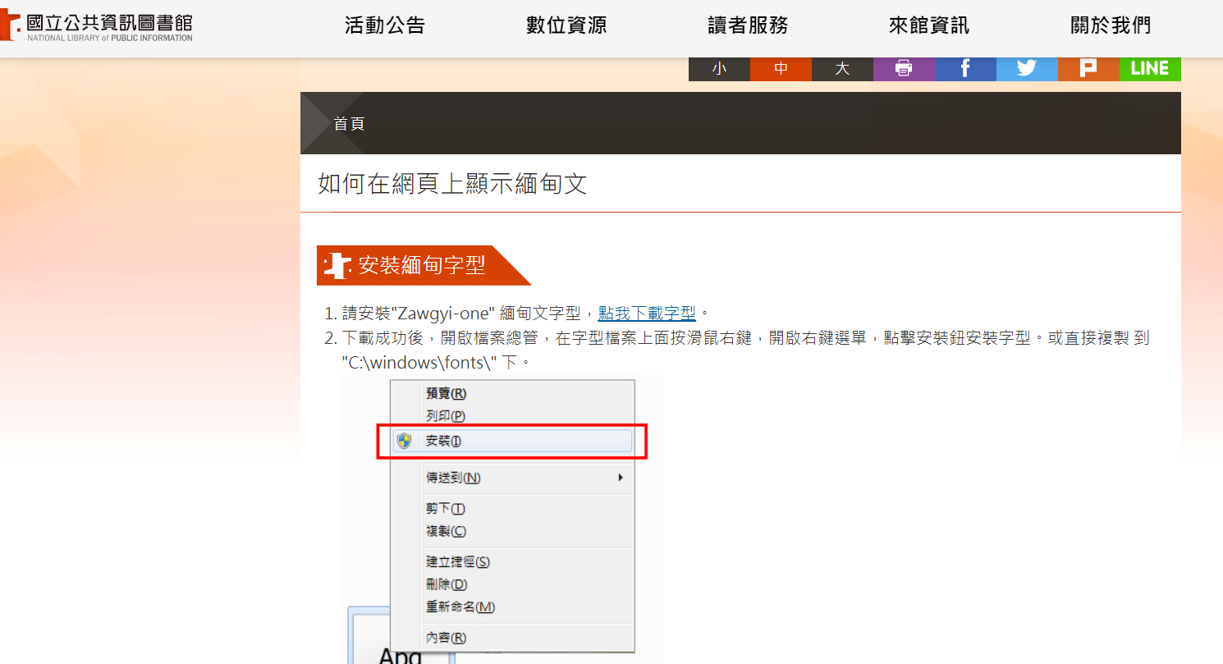
緬甸語下載位置及說明
https://www.nlpi.edu.tw/Others/Myanmar.htm

Slide 11
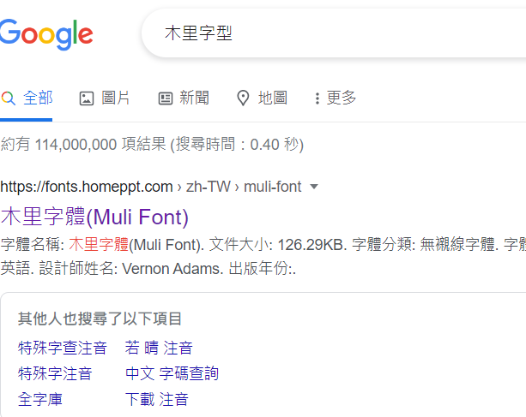
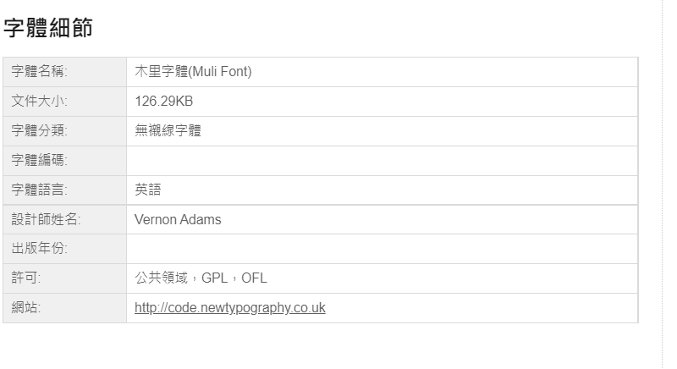
木里字體下載說明
於Google輸入木里字體；依網頁說明下載。

